Slide 1
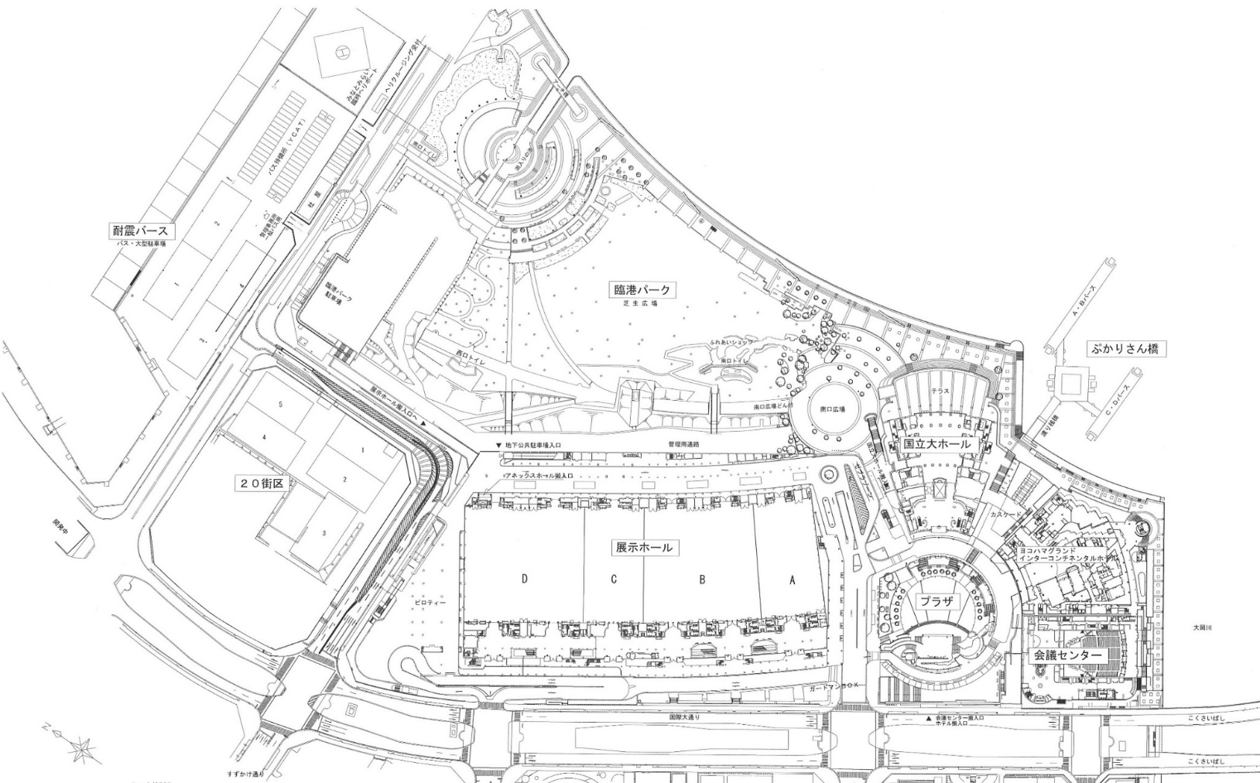
臨港パーク
搬入路Ａ
搬出入路Ａ
搬入路 広場プラザ搬入路
搬出入時間
６月１日（木） 搬入１０：００～１８：００
６月２日（金） 搬入７：００～８：３０ 搬出２２：００～２４：００
６月３日（土） 搬入７：００～８：３０ 搬出２１：００～２４：００
※搬出入許可証のない車の会場内入場はお断り致します
※搬入許可証には氏名と携帯電話番号を必ずご記入ください
※会場内はハザードランプを点灯し最徐行にて走行下さい
※搬入後は速やかに退出してください。
関係者駐車場は
みなとみらい公共駐車場を利用予定
こちらから南口広場への
搬入をしてください
４２回は工事中の為、使用不可
カハラホテル
プラザ広場Ａ搬入出入口
パシフィコノース
※管理用通路は工事の為、使えません。

Slide 2
臨港パーク
搬入路Ｃ
搬出入路Ｃ
搬入路 海側搬入路
搬出入時間
６月１日（木） 搬入１０：００～１８：００
６月２日（金） 搬入７：００～８：３０ 搬出２２：００～２４：００
６月３日（土） 搬入７：００～８：３０ 搬出２１：００～２４：００
※搬出入許可証のない車の会場内入場はお断り致します
※搬入許可証には氏名と携帯電話番号を必ずご記入ください
※会場内はハザードランプを点灯し最徐行にて走行下さい
※搬入しましたら速やかに車を退出してください
潮入り方面搬入路
臨港パークＣ搬入出入口
関係者駐車場
使用可能日要調整
一方通行
警備テント
カハラホテル
パシフィコノース
※管理用通路は工事の為、使えません。

